Slide 1
Коллективная разработка 2D платформера
Разработчики: Краснов Д.А., Михайлов В.В.,
Островский Г.Е., Патюков Н.И.

Slide 2
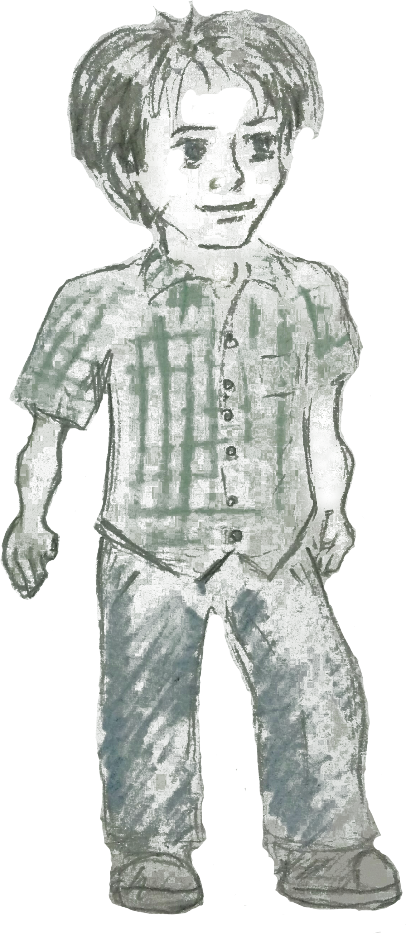
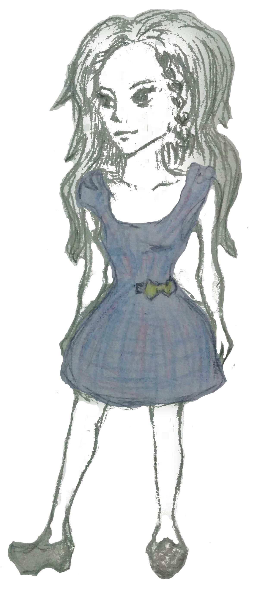
Преимущества проекта
Преимущества проекта:
Сценарий
2 главных героя
Геймплей каждого героя уникален
Логические задачи
Notes:
Юныша и девушка друзья по переписки. В один прекрасный момент понимают, что не могут друг без друга и не зависимо друг от друга решают во чтобы то ни стало увидеть друг друга. С этого начинается путешествие для каждого из героев. Таким образом мы получаем уникальный геймплей для каждого из героев, т.е. персонаж парня идёт слева на право а девушки – справа на лево, что по нашему мнению заставит пользователей взглянуть на обычные задачи с другой строноы

Slide 3
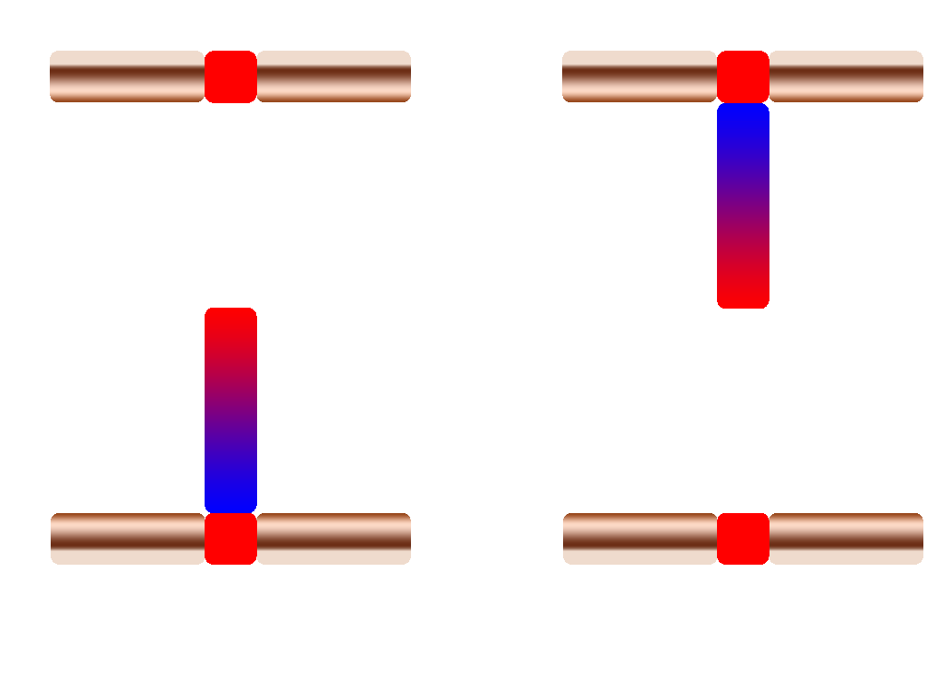
Примеры логических задач
Notes:
Основой для логических задач послужит принцип магнита. Герои смогут менять магнитные поля некотрых предметов, изменяя тем самым геометрию уровня. Естественно на данном примере показан лишь принцип работы.

Slide 4
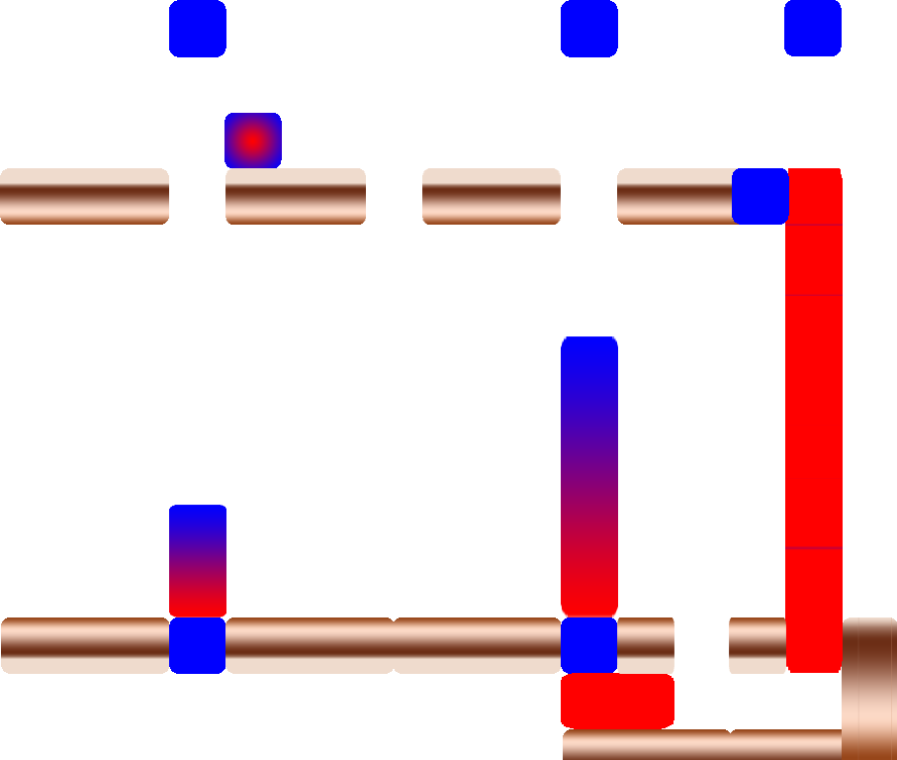
Примеры логических задач
Notes:
На данном слайде приведен пример более реальной задачи для наших уровней

Slide 5
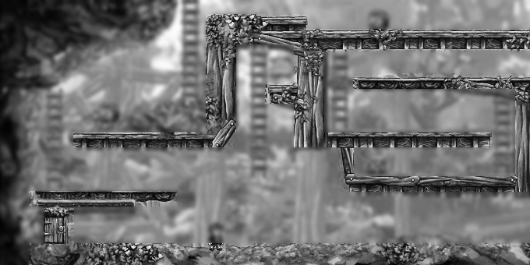
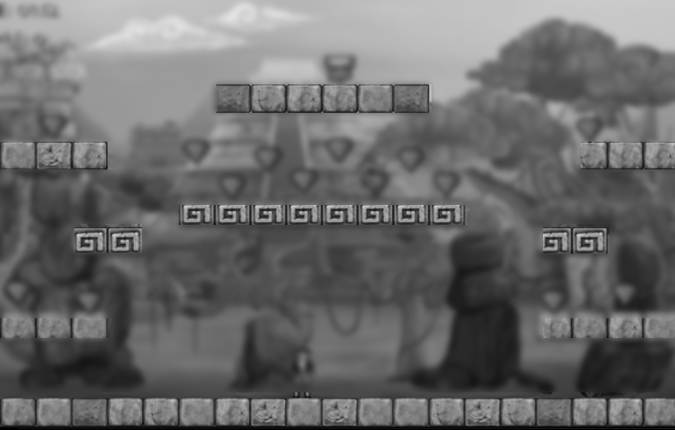
Планы по реализации проекта
4
4
Notes:
Если говорить об объёме реализуемого проекта планируется реализовать платформер на 9 экранах. По 4 для каждого из героев и один общий экран

Slide 6

Планы по реализации проекта
beta – 1.12.15
release – 1.02.16
release – 1.06.16
Notes:
Платформами для реализации выбраны Android 4.4 и iOS. Для андроида планируется реализовать прототип к декабрю, а финальную версию выпустить к февралю, а для iOS планируется реализовать проект к концу второго семестра.

Slide 7
Команда разработчиков
Team Leader – Краснов Д.А.
Технический писатель – Патюков Н.И.
Кодеры – Михайлов В.В. и Островский Г.Е.
Внутреннее название проекта TwoHearts

Slide 8
Спасибо за внимание!

